Slide 1
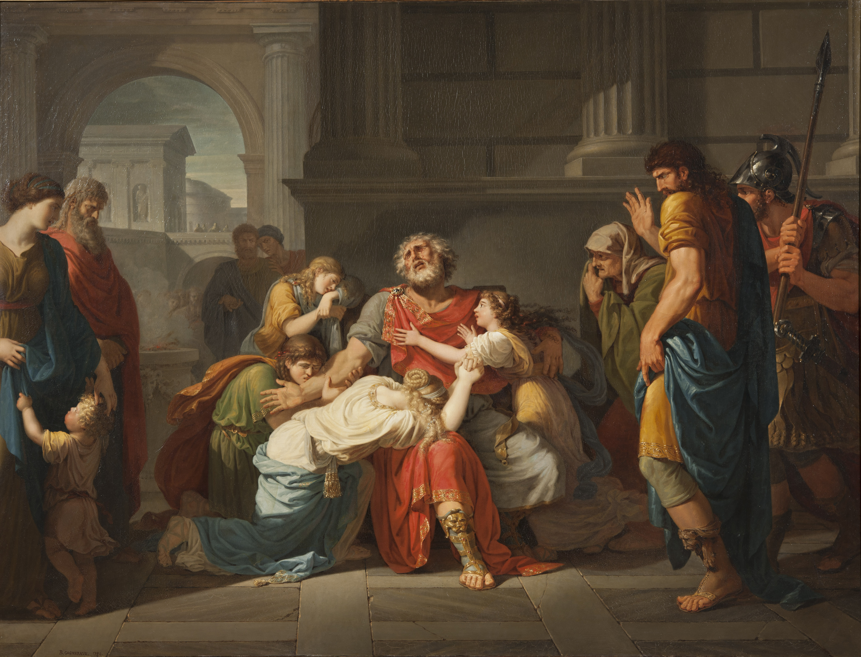
Sofokles’ Ødipus
Exodos, vv.1222-1523 (s. 85-98)
- vi gennem 4. stásimon til næste gang.

Slide 2
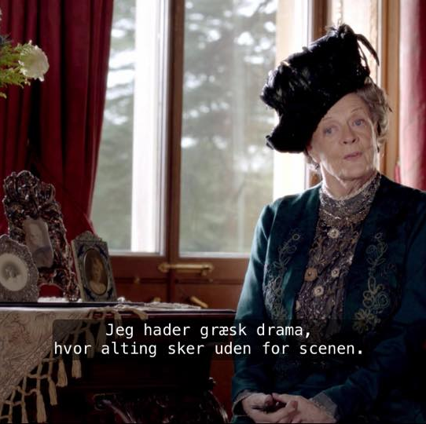
vv. 1223-1296 (s. 85-87)
Sendebuddets beretning
Hvorfor kommer beskeden om Jokastes’ død med et sendebud? Hvorfor ser vi ikke begivenhederne udspille sig på scenen?
NB! I græske tragedier ser vi aldrig nogen dø på scenen, selvom der dør nogen i dem alle sammen!

Slide 3
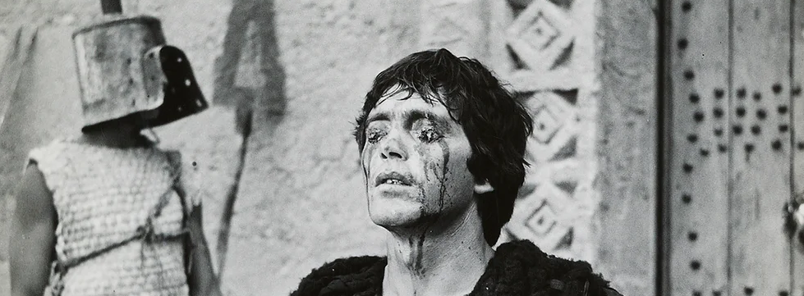
Resten af Exodos
vv. 1297-1368:
vv. 1369-1470
Hvem giver Ødipus skylden for sine lidelser?
Hvad ville han ønske, var anderledes?
Hvilken begrundelse giver Ødipus for, at han ikke har taget sit eget liv?
Hvordan behandler Kreon ham?

Slide 4
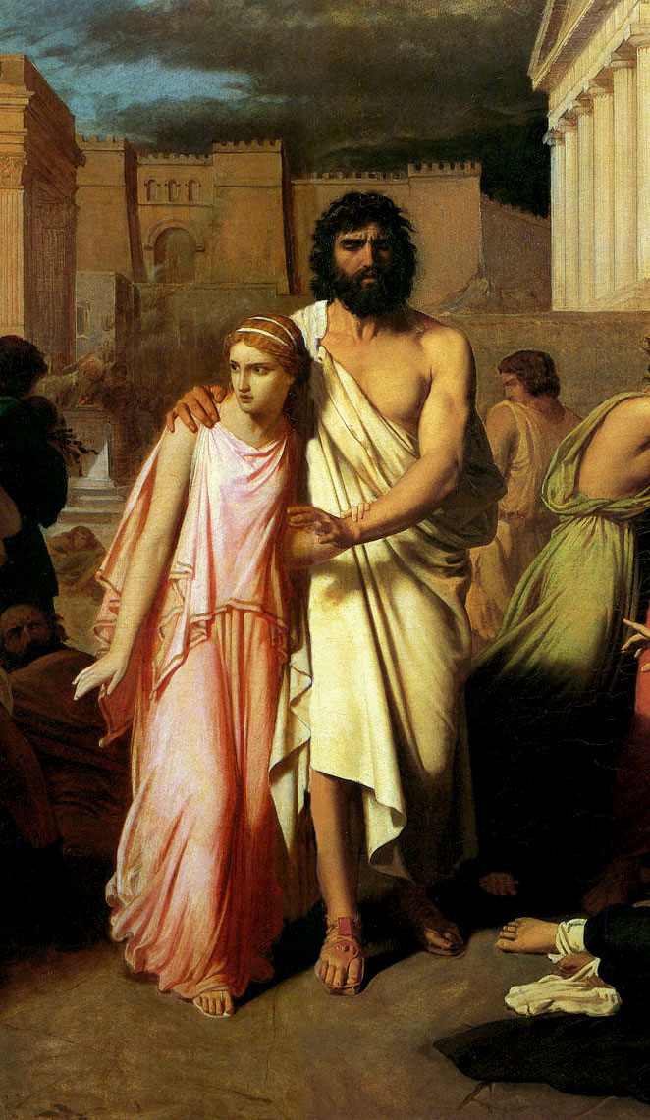
Resten af Exodos
vv. 1471-1523
Hvad frygter Ødipus, der vil ske med hans børn?
Hvilket varsel får vi om Kreons tyranniske natur i Antigone slutningen af tragedien?

